Slide 1
QuLog Center 新功能指南
主動分析數據、快速過濾與搜尋、即時查看連線狀態，輕鬆統合系統管理

Slide 2
只有出事的時候才需要查看系統記錄嗎?
系統記錄收集一大堆，能否更有效利用呢？
有哪些是常用的服務 ?
有哪些應用程式常出問題？
有哪些連線不太正常？
有哪些IP不是熟悉的來源？
有哪些帳號登入太頻繁或經常登入失敗？

Slide 3
來看看全新的 QuLog Center 如何運用

Slide 4
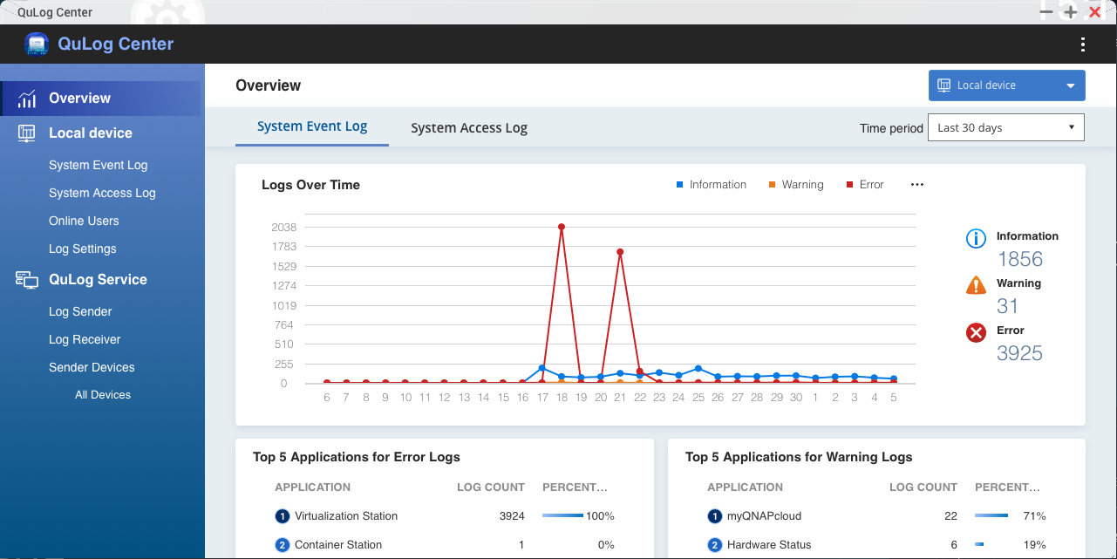
QuLog Center 主動式記錄檔服務中心 四大特色
主動分析
快速過濾
即時監看
統合管理

Slide 5
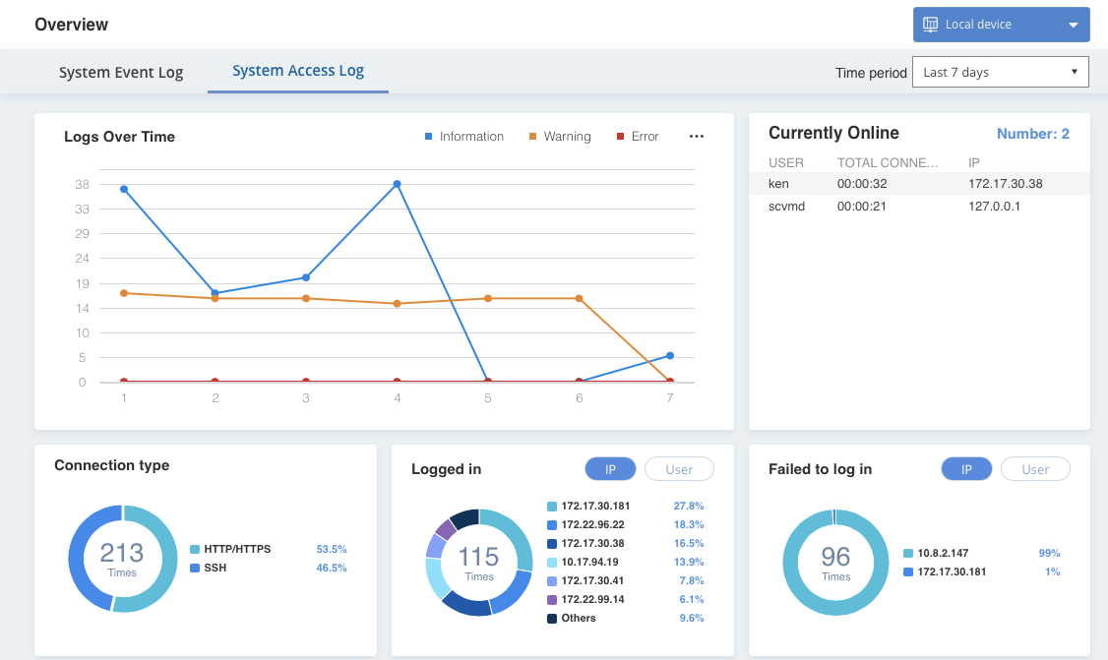
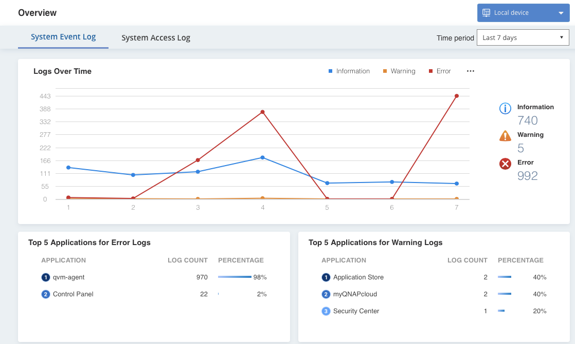
主動分析各種統計資訊

Slide 6
列舉出前五大事件
Top 5 applications for Error logs
Top 5 applications for Warning logs

Slide 7
系統存取統計
Connection types
Logged in
Failed to log in

Slide 8
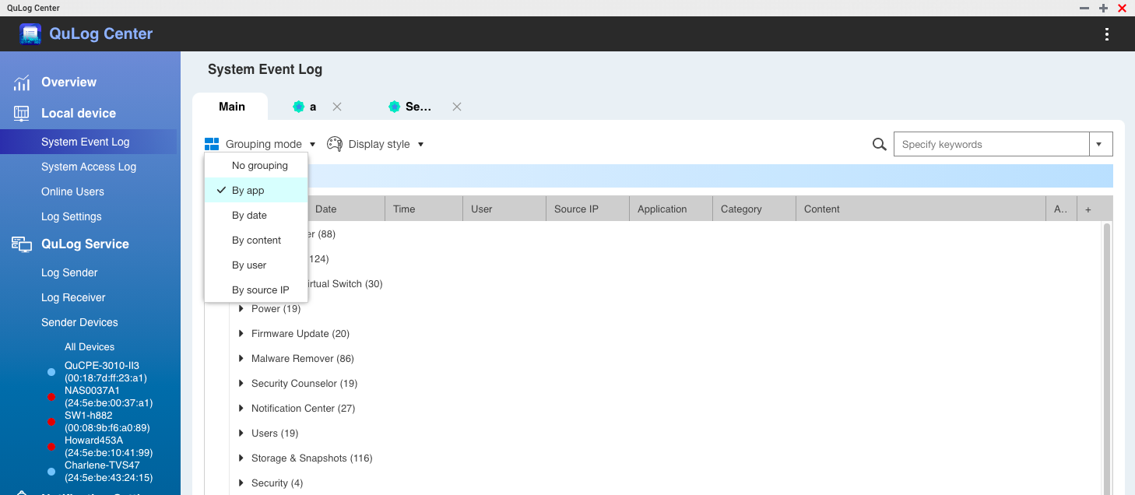
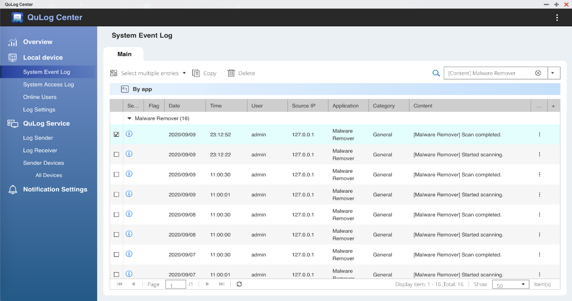
快速過濾, 以應用群組等方式統合
以App名稱或日期將log做分類

Slide 9
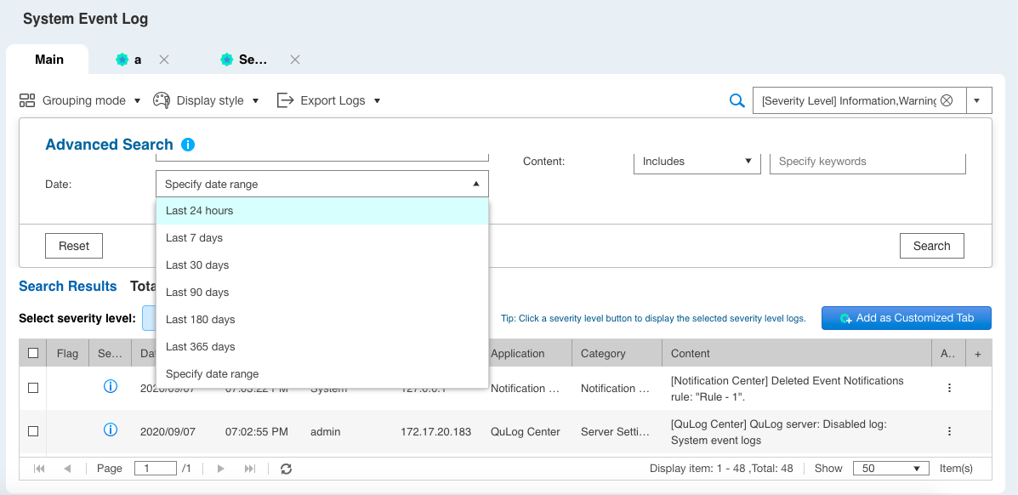
自訂標籤 / 進階搜尋
建立篩選條件後，可以儲存成自訂的標籤，只看想看的 log

Slide 10
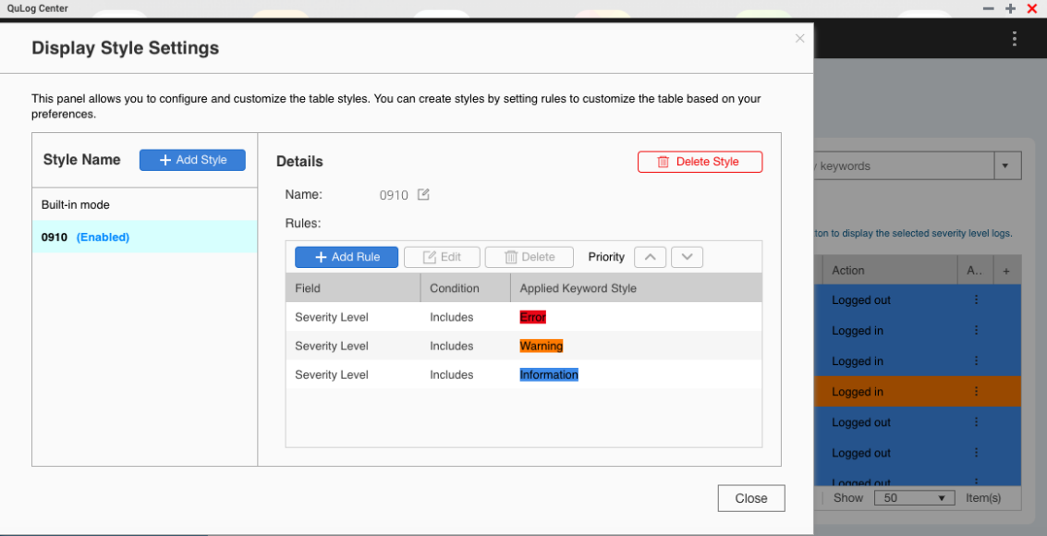
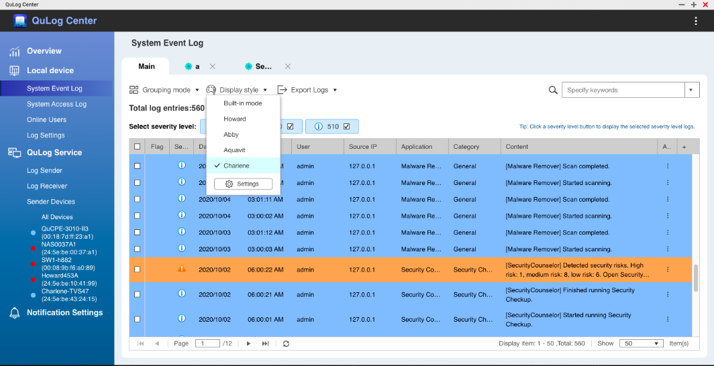
自訂樣式 / 建立旗標
針對 log 內容自己定義顏色例如：警告用黃色，帳號是 chang 的紅色
針對特別要注意的 log 標上旗標

Slide 11
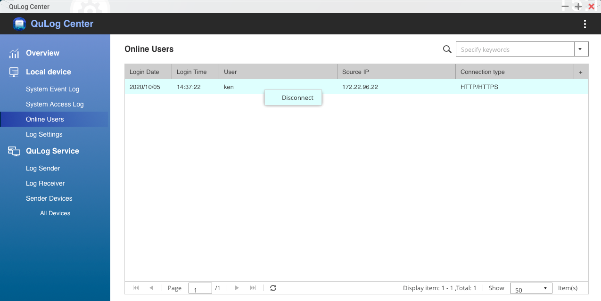
即時監看上線成員
查看連線成員以及連線方式

Slide 12
示範

Slide 13
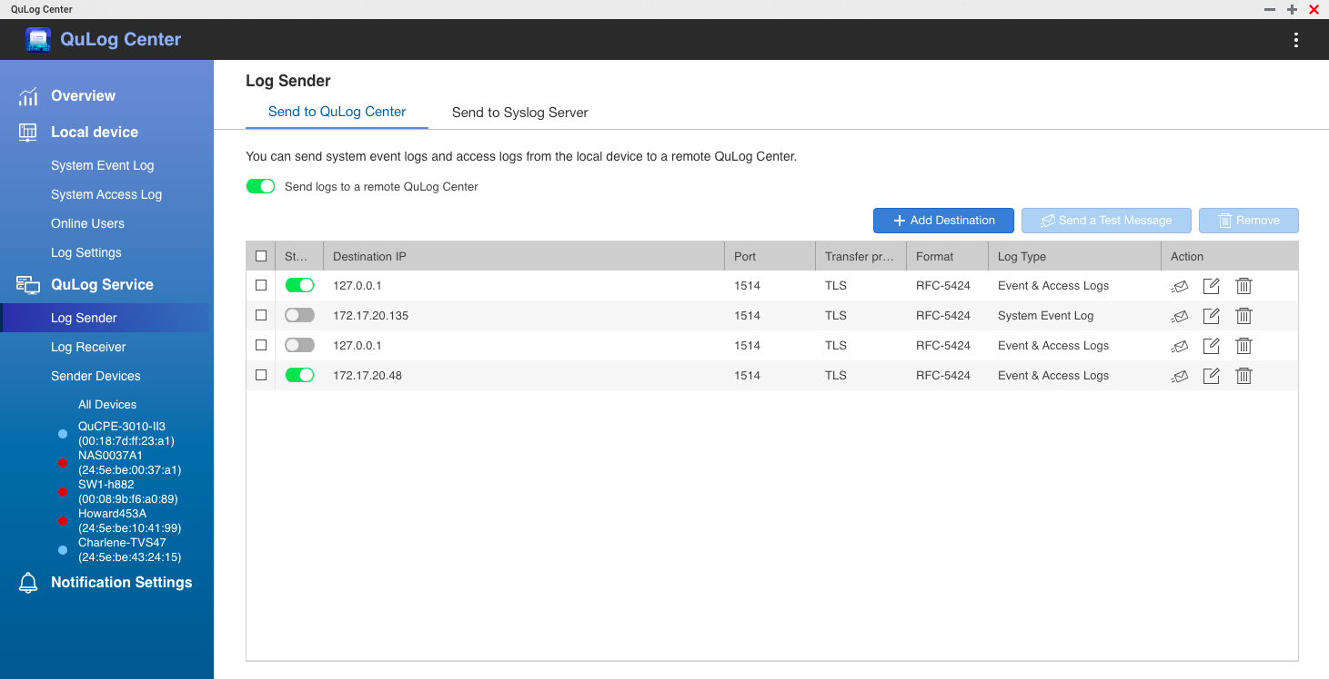
統合管理, 支援本地與遠端主機記錄檔整合
Local Device
詳細的本機NAS記錄檔
QuLog Service
接收其他NAS的記錄檔

Slide 14
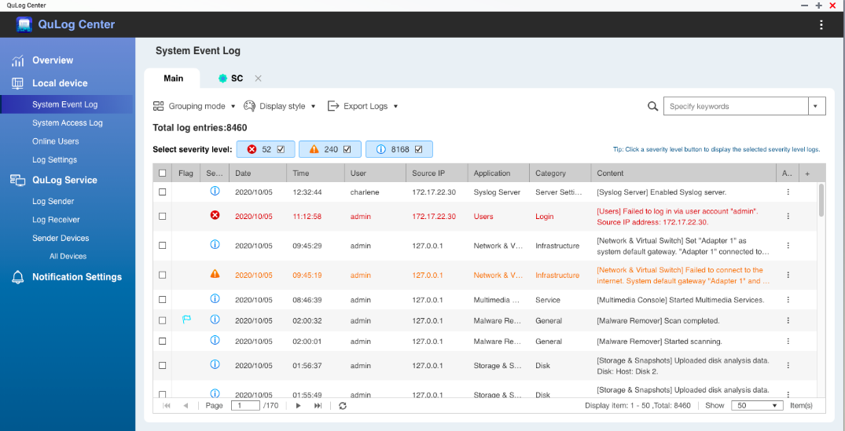
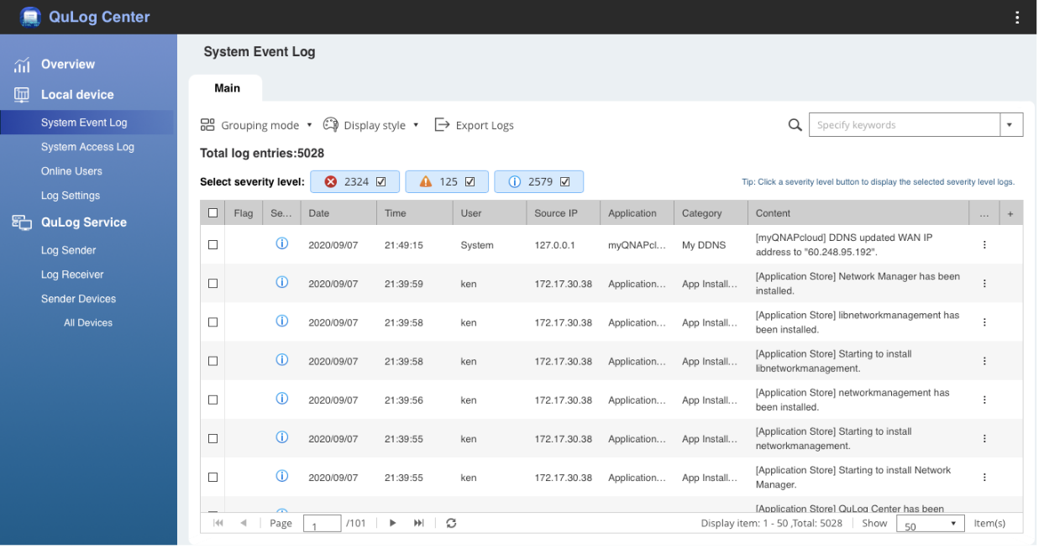
本地NAS裝置
系統事件紀錄
系統存取紀錄
線上使用者
記錄設定

Slide 15
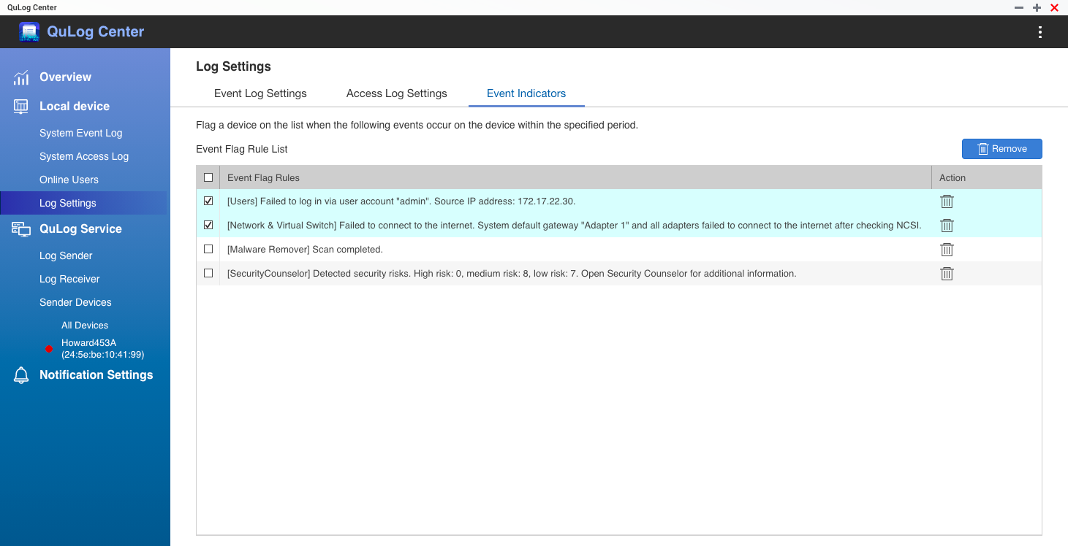
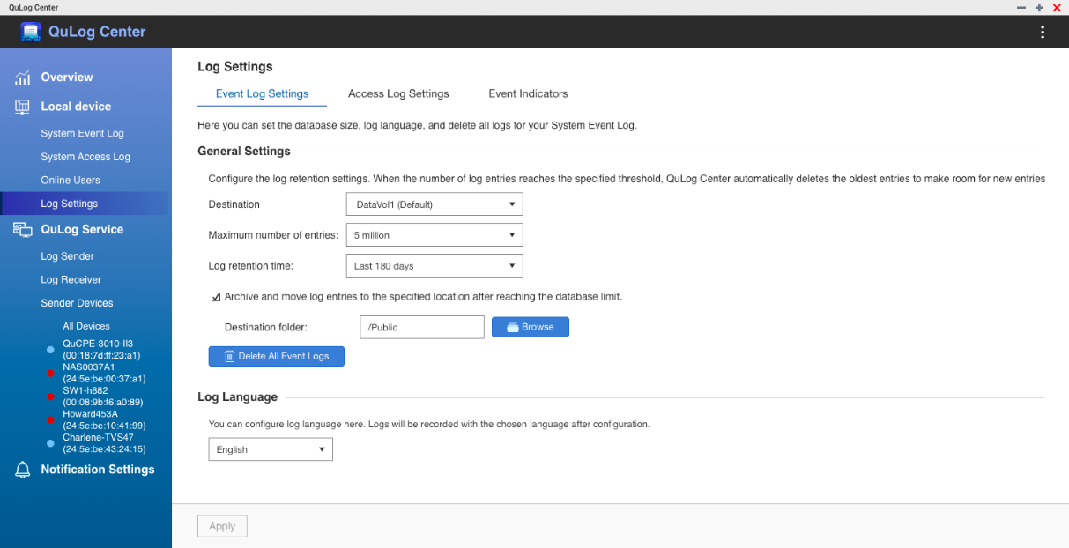
設定紀錄的空間大小

Slide 16
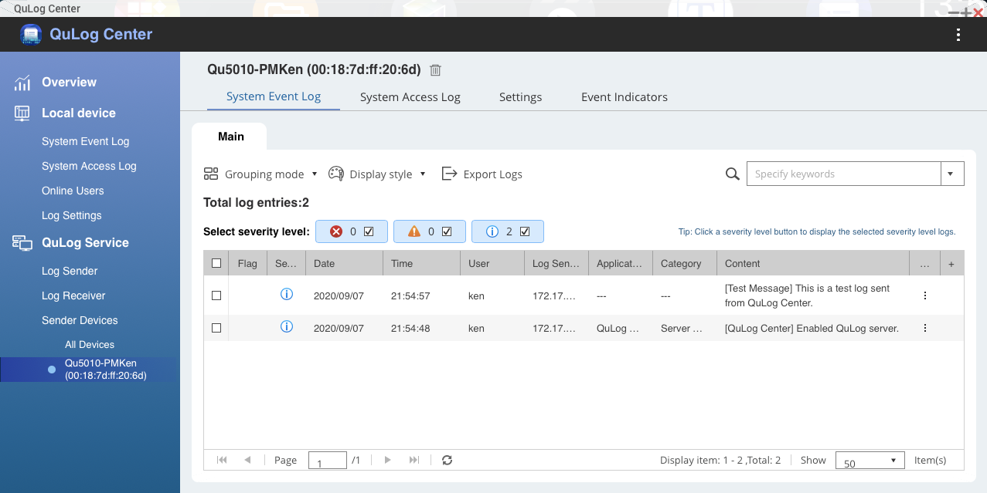
QuLog Service 的傳送端與接收端
紀錄傳送
Send to QuLog Center
Send to Syslog Server
紀錄接收
Receive logs from remote QuLog Center

Slide 17
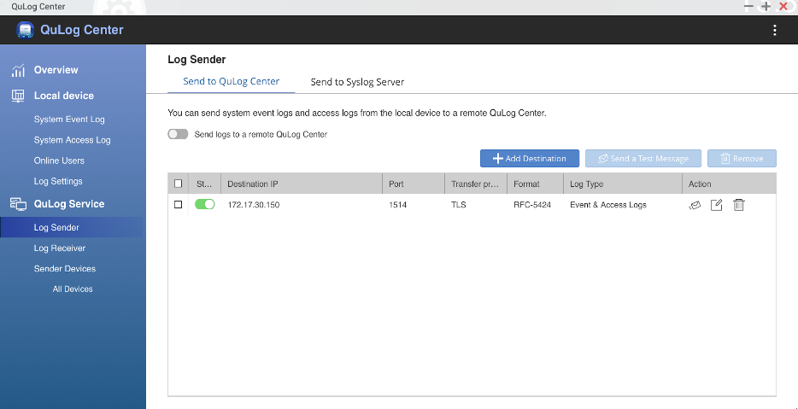
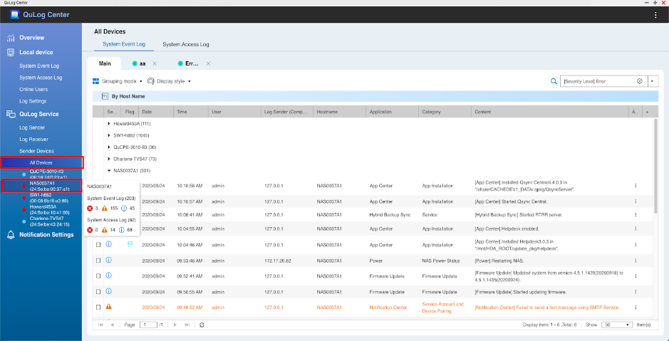
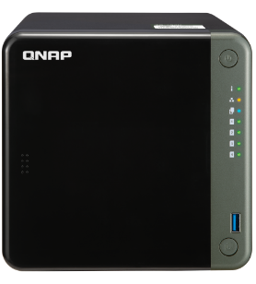
傳送給另一台 QuLog Center
將NAS記錄檔傳送到另一台QNAP NAS集中保管
QuLog Center

Slide 18
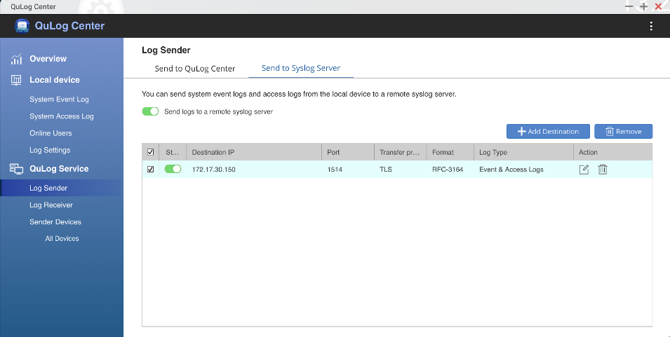
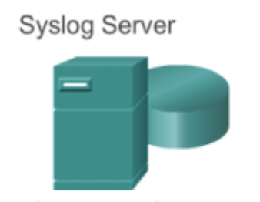
傳送給 Syslog Server
將NAS記錄檔傳送到標準的Syslog伺服器集中保管
Syslog Server

Slide 19
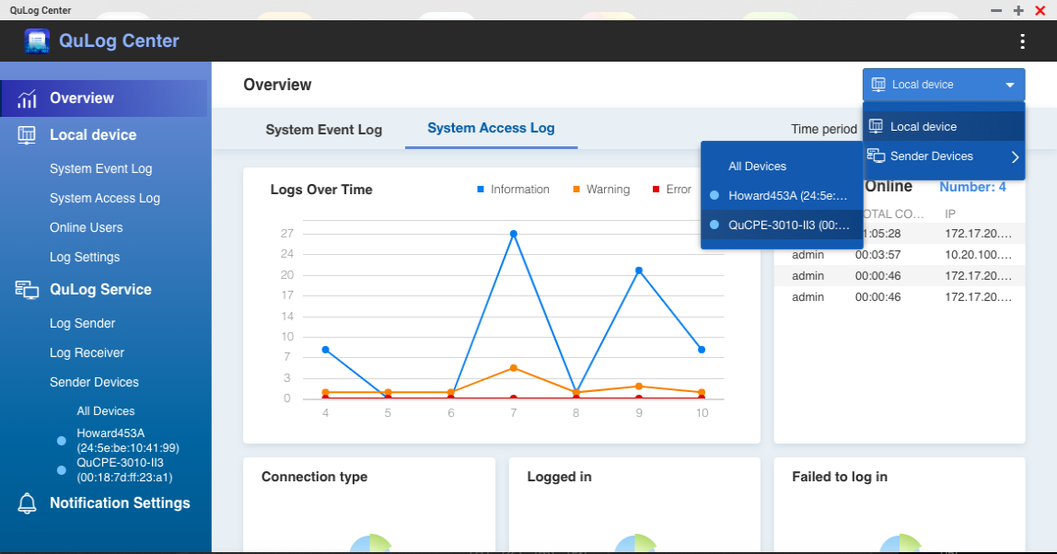
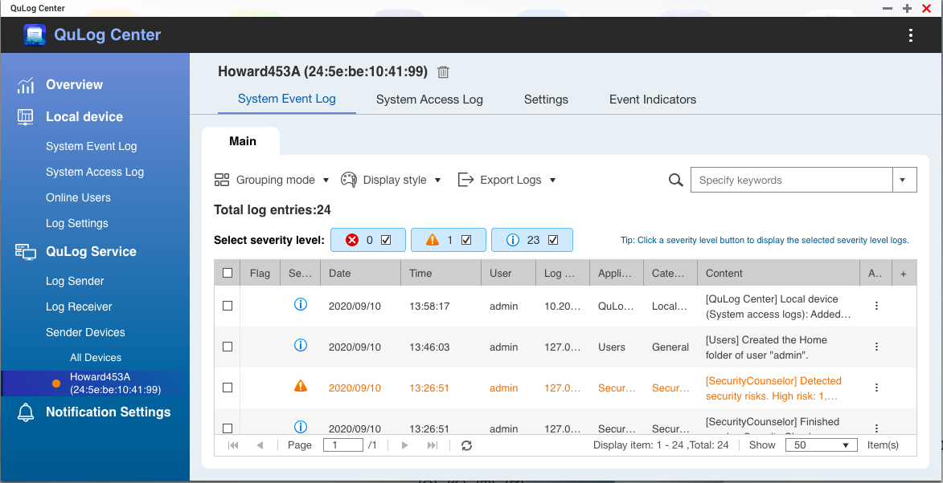
QNAP 多元裝置的 Log 中心
將 QNAP 多台裝置匯集到某一台，集中管理 log

Slide 20
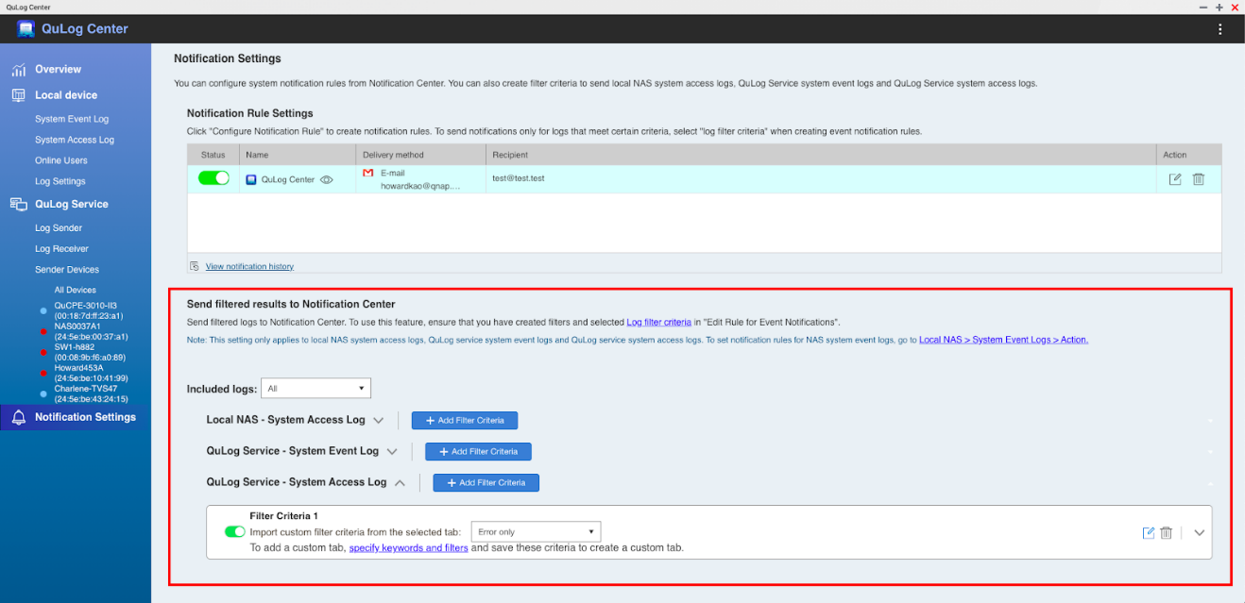
支援通知中心
使用者可以透過QuLog Center將指定的通知規格由通知中心發出通知
本地裝置 > 系統存取紀錄
QuLog Service > 系統事件紀錄或系統存取紀錄

Slide 21
在 QTS 4.5 相見歡
您可以在以下版本使用最新的 QuLog Center
QTS 4.5.1
QuTS hero h4.5.1
QuTScloud c4.5.3

Slide 22
QNAP QuLog Center
是您最好的選擇.

